Slide 1
Мастер – класс в технике
«Поделки из бросового материала»
«Превращения спичечных коробков»
«Весёлый котёнок»
Подготовила: воспитатель стационарного отделения
Е.Ф. Сисейкина

Slide 2
Поделки, представленные в этом мастер – классе, сделаны из спичечных коробков. Спичечные коробки – простой и удобный материал для поделок. Из них можно сделать забавные игрушки, удобные коробочки и разнообразную мебель для кукол.

Slide 3
Материалы и инструменты: спичечный коробок, цветная бумага, клей, ножницы, фломастеры.
Превращения спичечных коробков.
Забавная игрушка
«Весёлый котёнок».

Slide 4
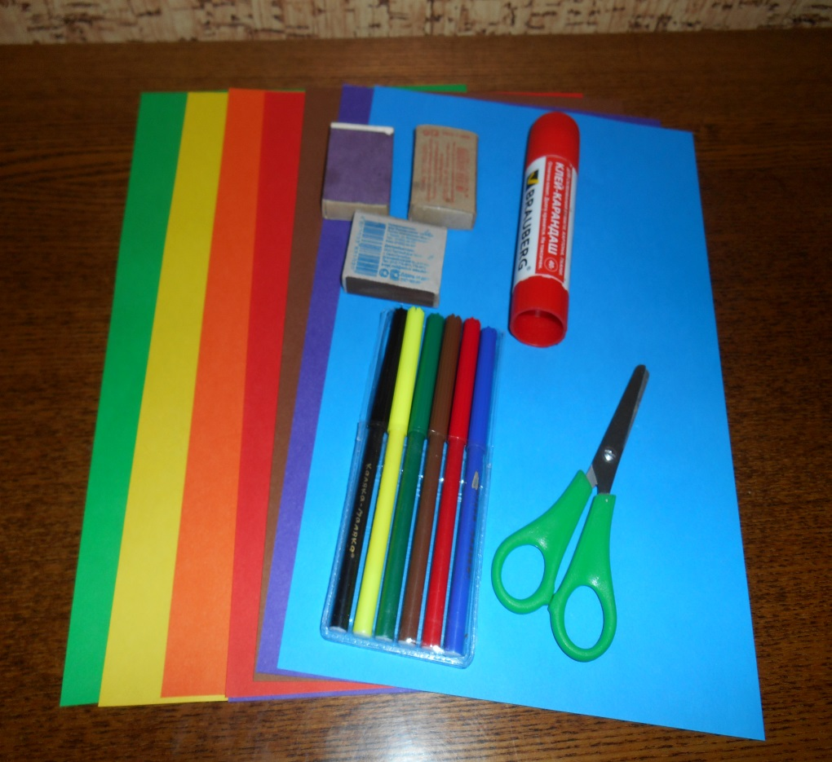
Материалы и инструменты.

Slide 5
Ход работы.
1 Обклейте коробок коричневой или оранжевой бумагой.
2 Из бумаги вырежьте 4 лапки, хвост и голову.
3 Отогните лапки и приклейте их по бокам коробка.
4 Сзади приклейте хвост, спереди голову.

Slide 6
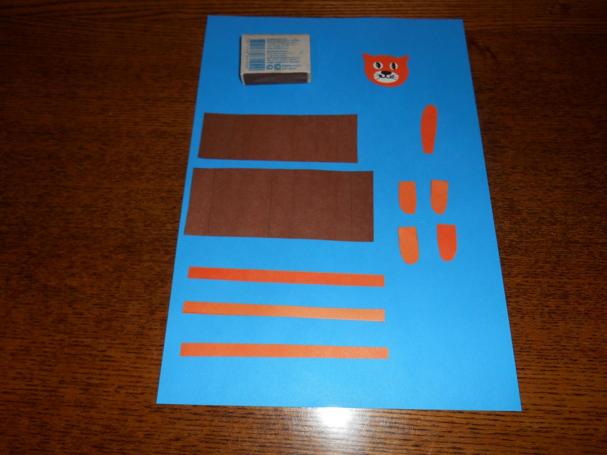
Подготовка деталей для изготовления забавной игрушки.

Slide 7
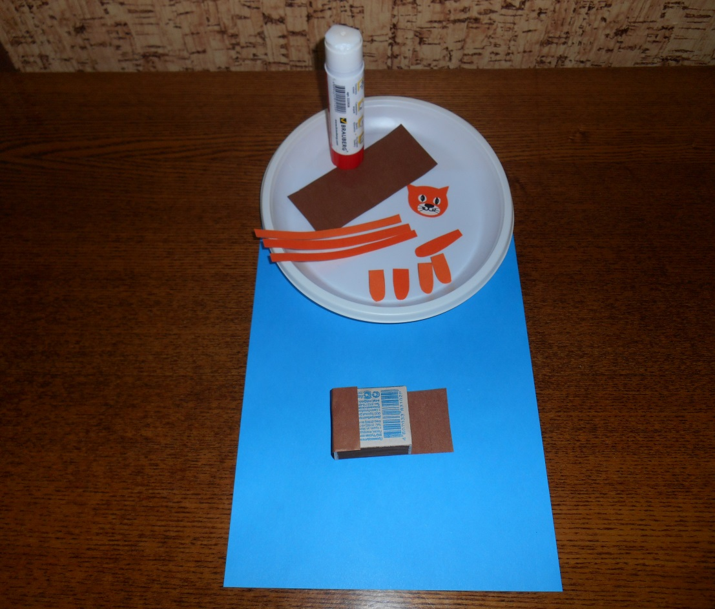
Обклейте коробок коричневой бумагой.

Slide 8
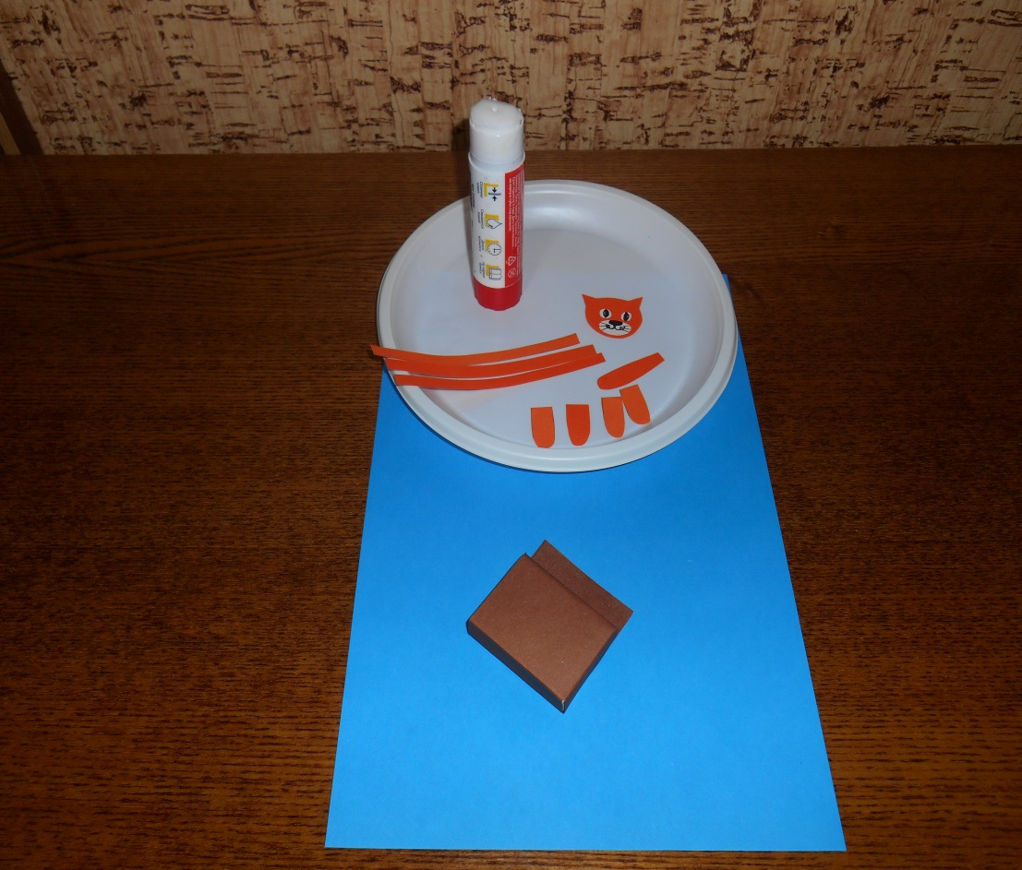
Коробок обклеили со всех сторон.

Slide 9
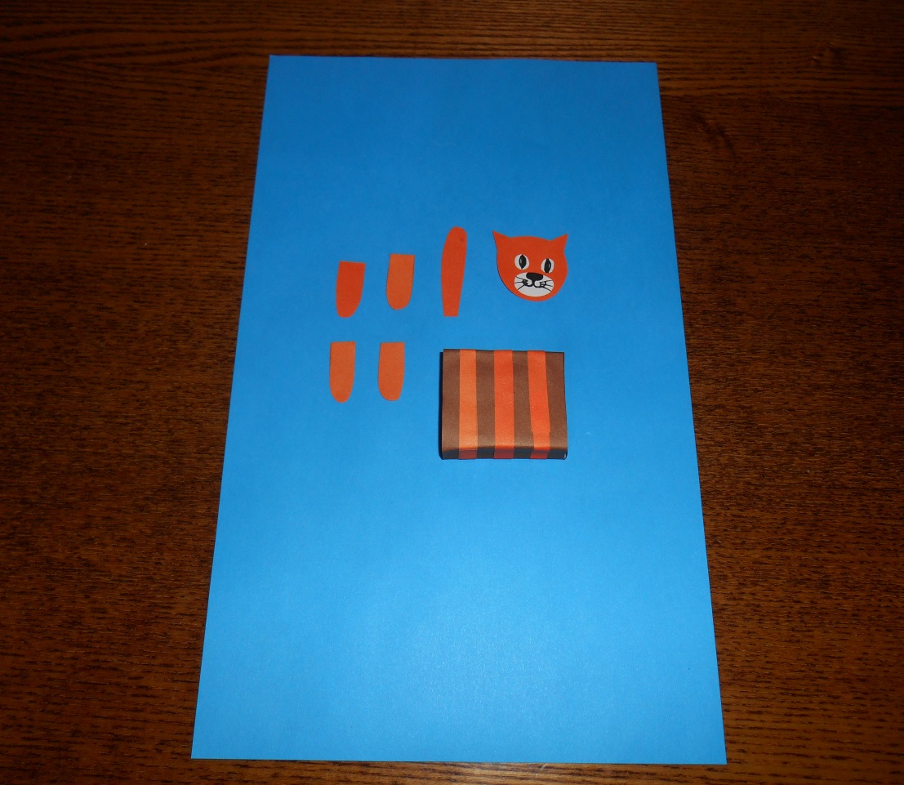
Приклейте оранжевые полоски.

Slide 10

Приклейте оранжевые полоски.

Slide 11
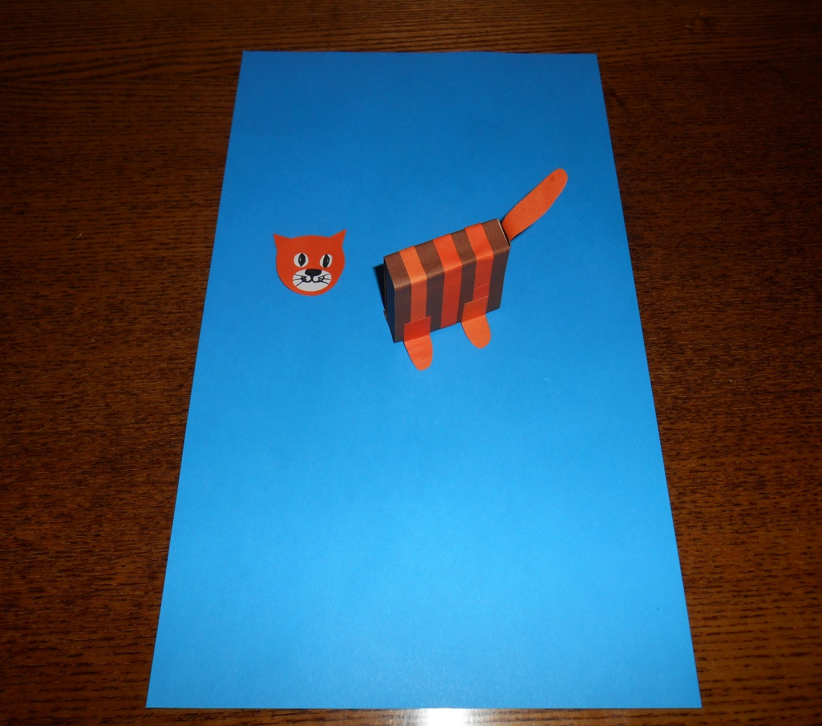
Приклейте лапы и хвост.

Slide 12
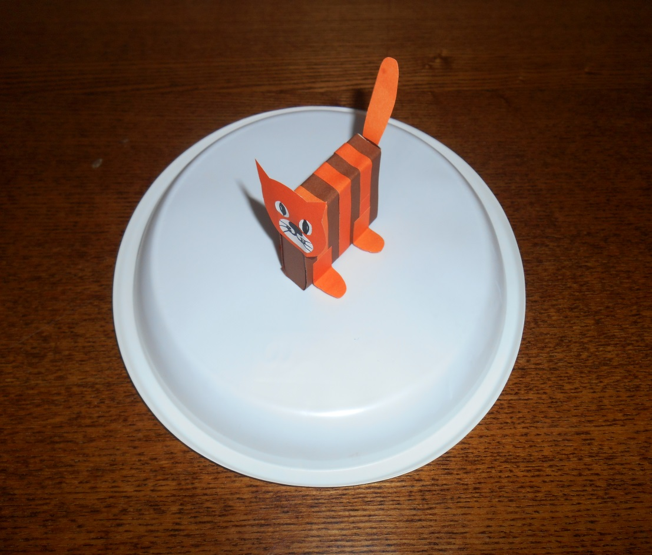
Получилась забавная игрушка
«Весёлый котёнок»

Slide 13
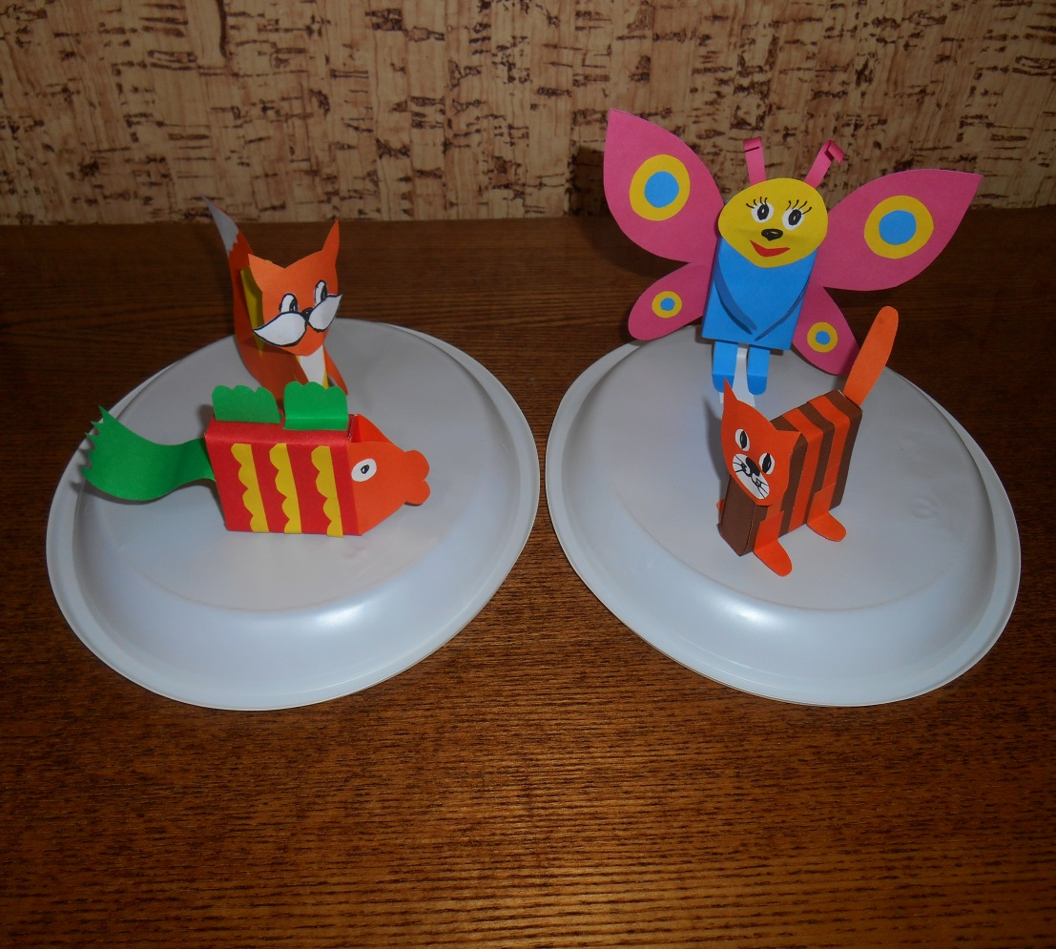
Забавные игрушки из спичечных коробков порадуют малышей.

